Slide 1
Первенство
Объединения Федерации футбола «Северо-Запад» среди команд мальчиков до 13 лет / 2010 г.р.

Slide 2
Команда ФК «Алмаз-Антей» 2010 г.р. приняла участие в Первенства Объединения Федерации футбола «Северо-Запад» среди команд мальчиков до 13 лет / 2010 г.р.
Сроки и место проведения Первенства: с 19 по 25 сентября 2022г., в г. Псков.
Затраты на участие в Зональном этапе включают в себя:
•Ж/д билеты;
•Организация проживания;
•Организация питания;
•Страховки;
•Взнос за участие.

Slide 3
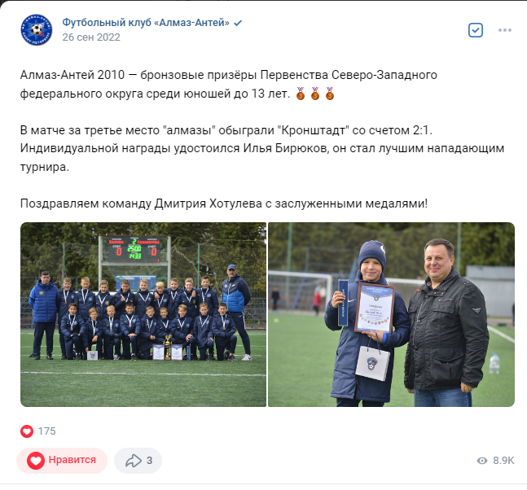
Результаты Первенства
Данные взяты с официальной группы в вконтакте ФК «Алмаз-Антей»: https://vk.com/fcalmazantey?w=wall-77910877_10678

Slide 4
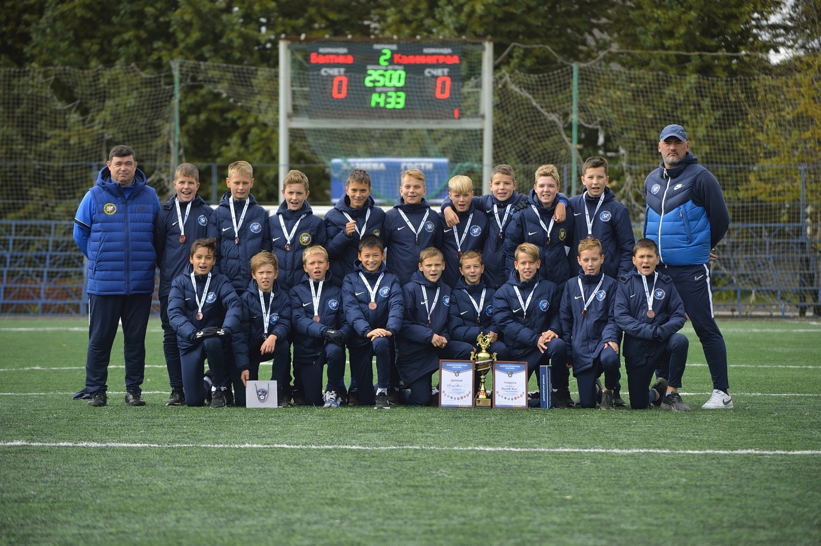
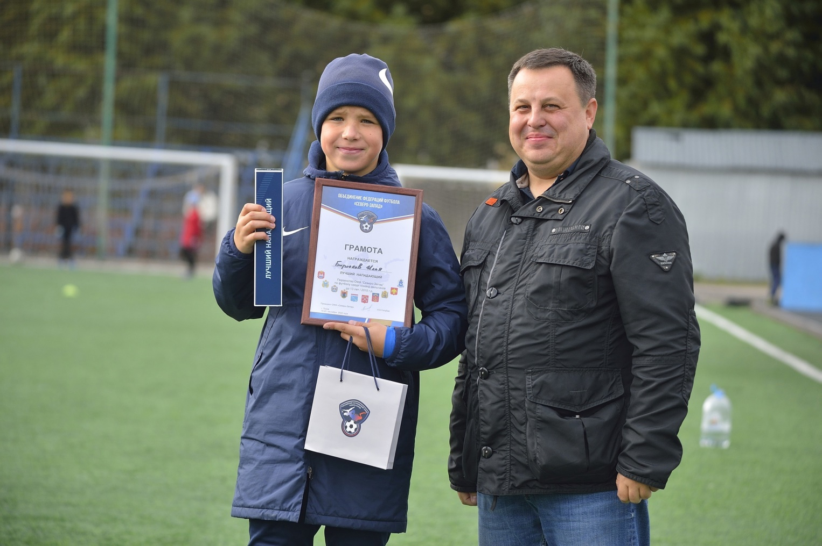
Фотографии взяты из официальной группы в вконтакте ФК «Алмаз-Антей»:
https://vk.com/fcalmazantey?w=wall-77910877_10678

